Slide 1
如何評估KB

Slide 2
如何評估KB
同儕互評
參考筆記
學生自評

Slide 3
View-三國演義

Slide 4
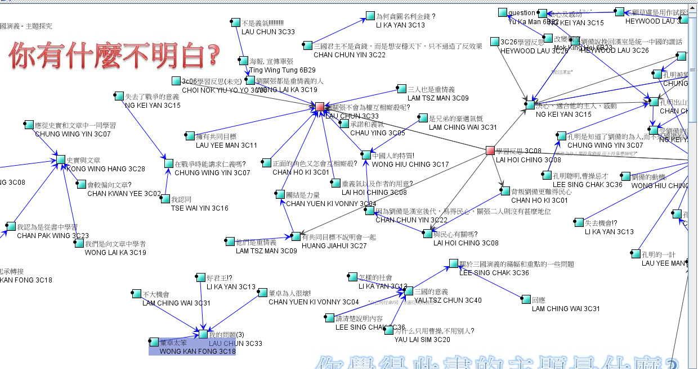

Slide 5
指導學生評估方向
好筆記
好討論
KB 原則

Slide 6
安排教學
同儕互評
分小組
指導閱讀網上筆記 (兩串討論)
歸納討論重點
腦圖、圖表、點列等
鷹架 (根據KB原則)
思考問題
建立觀點
善用權威
完善觀點，推進討論

Slide 7
教學工作紙設計

Slide 8
教學工作紙設計(con’t)
(三)評價的重點(方向)： | 分析(請具體指出筆記重點/內容)
1. 同學思考問題的深度如何?
2. 同學建立觀點怎樣(角度/層面)?
3. 有沒有善用權威(客觀理據), 支持自己論點或提出質疑?
4. 有沒有完善觀點，推進討論?
(四)總結這個討論(欣賞/改善的地方/建議/我們仍有的問題是……)

Slide 9
同儕互評
例子一
建立觀點
(11，14，16，19)我們這組討論的是第二個討論，同學建立觀點:為什麼劉關張既不是親兄弟但不會為權撕殺?
他們全的觀點是：是否重情義， 人性方面， 共同目標， 地位(利益）
我們的看法是：這個討論不是太好，因為：有人提出了好的問題，但是沒人承接； 論點重覆；只有單方面的討論；只有少部份的同學概括別人的意見。
改善的方法：他們可以由不同的角度發現新的看法；要主動回應別人的問題；小心審題；多舉例子； 而且可以更深入的討論。
總結：我們認為這不是一個好討論，因為：這討論側重在承接， 而不是質疑和承接並重的討論

Slide 10
同儕互評(con’t)
例子二
善用權威
我們這一組(7,8,9,40號) 討論的是第二串的討論,主題是「為甚麼劉關張不會為權而互相廝殺?」
我們首先綜合了同學的意見,同學都大多同意劉關張不會為權而互相廝殺,他們認為是基於兄弟之間的義氣、承諾及重情義(17,9,5,19,22,8),亦有同學認為是因為他們三人有共同目標(31,4),有同學認為是因為三人都是正面角色,坦誠(1)。有同學亦提出自己的新看法,表示關張二人奪權後難建立民心(22)。
在這個討論上,我們認為所有同學都有回應,清晰表示出自己的觀點,但大部份同學都只提出論點,理據較少,雖然他們有作解釋,但未有理據正確支持自己的論點,而有理據的回應亦未夠客觀。有同學作出回應或發問問題後,同學都沒有推進討論及承接,只是單方面的回應; 這個討論中亦有同學作出質疑(8,1,27),但之後亦未有同學去承接,以致這個討論的層次未夠深,討論未夠深入。所以我們一致認為這個討論不算是一個好的討論。

Slide 11
參考同儕筆記 ( Reference note)
學生自評
鷹架
最初的問題和看法
綜合討論
我的得著
我還有甚麼問題

Slide 12
例子
3C36學習反思 by LEE SING CHAK 3C36
最初的問題和看法:最初，我認為三國演義是一本，令情節更吸引、緊湊，描寫內容主要圍繞三國之間的戰事。我最初不太明白的是關於三把歷史改寫國演義篇幅的安排:¹ 關於三國演義的篇幅和重點的一些問題。
綜合討論: 同學在此書作了多方面的探究，包括主題、情節、人物塑造等。 在主題方面，同學主要認為此書的主題是關於人性和社會的(² 主題,³ 主題⁴ 主題⁵ 歷史)，另外也有同學認為此書的主題是關於計謀的(⁶ 對三國演義的想法)。在此部份，很多同學只表達了自己的觀點，卻欠缺充份的理據支持。

Slide 13
例子(con’t)
關於人物的討論較多，此以⁷ 劉關張不會為權互相廝殺呢?一串討論分析。在討論中同學問到 "為何劉備、關羽和張飛不是親兄弟卻不會為權互相廝殺呢?"⁷ 劉關張不會為權互相廝殺呢?，最初同學普遍認為這是重情義的表現(⁸ 劉關張都是重情義的人,⁹ 中國人的特質!)，又有同學說這是因劉備有地位、得人心而不敢叛變(¹⁰ 因為劉備是漢室後代，易得民心，關張二人則沒有甚麼地位,¹¹ 背叛劉備更難得民心)
亦有人說這是因為劉關張三人有共同目標(¹² 是兄弟的豪邁氣慨,¹³ 團結是力量)，其後有人質疑 "曹操與劉備的目標一樣，都是統一三國，但是他們并不會一起努力，反而是互相廝殺！ "¹⁴ 有共同目標不說明會一起，只可惜沒有人能作出準確的承接。其實這樣的討論很需要這樣的質疑，因為這些質疑不只能推進討論，也能引入更多觀點，甚至形成對立面，令討論更激烈；此外，這些質疑更能深化討論的層次，讓原本的問題再衍生一個問題，助同學思考更多。

Slide 14
例子 (con’t)
我的得著 :在討論前，我看完一本書就是看完了，不會特別去想書中的內容，但在討論的過程中，我發現大至作者寫作的主題，小至故事的一些程節、人物的一個決定、人物之間的關係等，都很有探究的價值。所以經過這次討論後，我看書會看得更加仔細，不忽略任何一點，以免自己有所損失。
我還有什麼問題 :我還不明白這些關於作者用意(如:¹⁵ 孔明助劉備目的?¹⁶ 三國演義不是應該是一本歷史書嗎)和人物情節(如:¹⁷ 我對此書主題的見解)，根本沒有或不能以此類討論得出確實答案。首先，無論幾分史實幾分虛構，作者不能大幅度改寫歷史，情節永不能跳出歷史的框架，例如作者不可能為了好人有好報原故而令劉關張遲些死，蜀漢統一三國。
更重要的是，作者已經死了，一切問題變得死無對證，我們現時也不能回到三國時代問諸葛亮為何要出山助劉備，除非未來考古學家發現了作者或孔明的手記，或是相關的史料，否則也不可能找到準確無誤的答案。所以，同學只能在書中或資料中找到一些理據支持自己的觀點，把自己的觀點說成正確。可是，每個人對一本書的感覺和看法也不會完全相同，也不能和作者想法相同，既然不會找到答案，自己心中又有自己既定的答案，問來有何用?

Slide 15
完

